Slide 1
L'Assistenza
‘’ …. L’Assistenza è una delle fasi fondamentali dell’azione didattica ’’ [1].
Essa contiene in sé alcuni principi tecnici e fondamentali che
hanno bisogno di
precise competenze motorie e tecnico-sportive.
È un’attenta condotta, in termini di
sorveglianza, prevenzione e assistenza
da parte dell’insegnante e rappresenta un:
• dovere morale
• dovere professionale
• necessità a propria salvaguardia

Slide 2
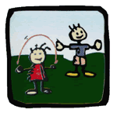
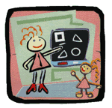
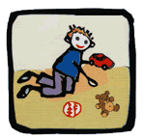

Assistenza Tecnica …
L’insegnamento sportivo e motorio, comprende un insieme di interventi, da parte dell’insegnante, che si susseguono e si integrano fra loro e che consistono nell’assistere i propri alunni in tutte le componenti che identificano il processo di insegnamento/apprendimento, da quello tecnico sportivo a quello pedagogico.

Slide 3

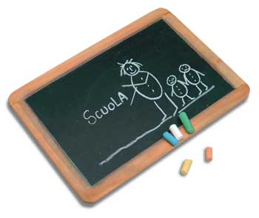


Tipologie di Assistenza
L’Assistenza può essere:
PREVENTIVA
DIRETTA
MORALE
PSICOLOGICA

Slide 4



Assistenza Preventiva
INTERVENTI DI ASSISTENZA PREVENTIVA
Tecnico - Metodologico
Igienico - Sanitario
Mezzi di Protezione

Slide 5

Aspetto Igienico-Sanitario:
Serie di interventi che tendono a prevenire,
quindi ad eliminare, nei confronti degli allievi,
possibili conseguenze negative che possono danneggiare la loro salute o l’integrità fisica,
nonché ad attenuare le loro difficoltà di apprendimento.
Essi consistono nel:
controllo dello stato di salute degli allievi.
• indicare agli alunni il corretto vestiario da utilizzare in palestra
(tuta o pantaloncini e maglietta, scarpe adeguate,
assenza di cinture, collane,orologi, ecc)
• mantenere arieggiato il locale palestra e controllare la pulizia del
pavimento, degli attrezzi e dei tappeti
• tenere sempre sotto controllo il livello di affaticamento di ogni singolo allievo durante la lezione

Slide 6
Aspetto Tecnico-metodologico:
• conoscenza anticipata del fine da raggiungere per stabilire le tappe e le difficoltà da superare
• conoscenza e considerazione del livello di preparazione precedente
• valutazione delle possibilità psico-fisiche e tecniche degli alunni
• conoscenza della struttura e della tecnica del movimento da eseguire per conoscerne tutti gli aspetti
(biomeccanico, escursione geometrica, anatomofunzionale,
grado di difficoltà, grado di pericolosità)
• scelta del metodo e della didattica più idonei

Slide 7

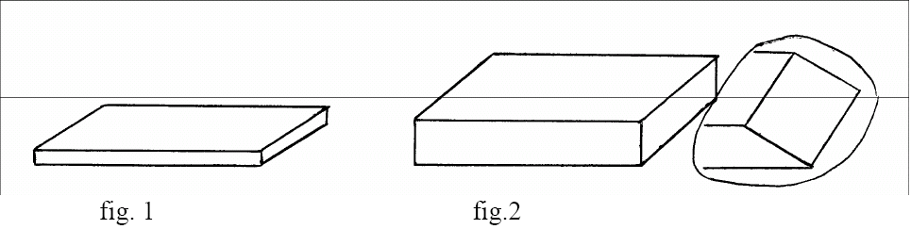
Mezzi di protezione:
I principali mezzi di protezione sono i tappeti e i materassi paracadute
I tappeti sono adatti per attutire un arrivo in piedi dopo una fase di volo (fig.1)
I materassi paracadute (o materassoni) sono invece in grado di attutire anche un impatto violento dopo una possibile caduta
(fig. 2)

Slide 8

Assistenza Diretta
E’ quella che si effettua durante l’esecuzione del
movimento stesso, e si realizza tramite un
intervento estremamente tecnico.
E’ un aiuto materiale.
L’assistenza diretta presuppone, da parte di chi la
fa, la conoscenza dell’esercizio stesso e delle sue
difficoltà.

Slide 9
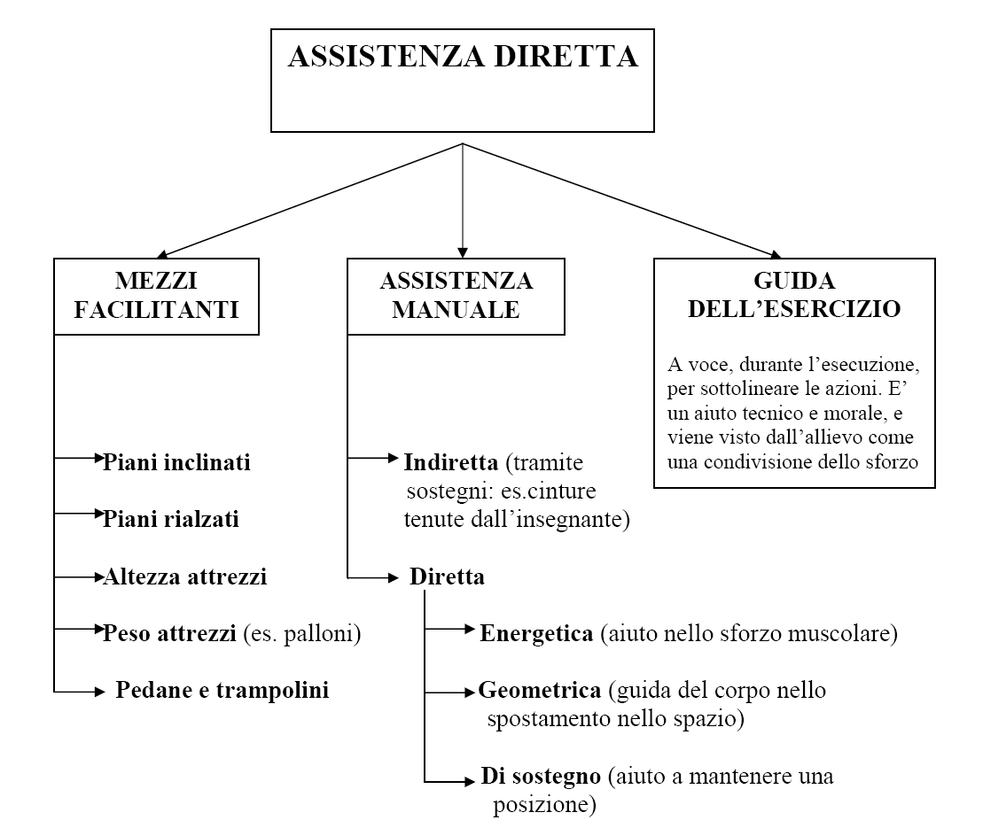

Slide 10
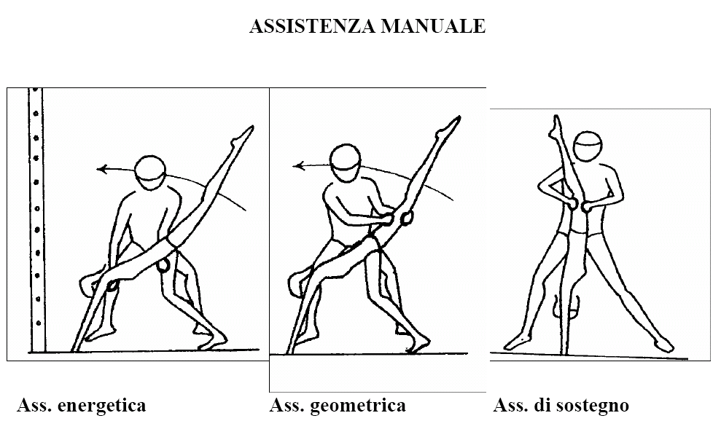

Slide 11
Assistenza Morale:
L’insegnante occupa, agli occhi dell’allievo, un posto preminente: ha quel prestigio che i genitori spesso non hanno
L’insegnante deve essere una guida e non un impartitore di ordini e prescrizioni
L’allievo dovrà sentirsi capito e confortato nei momenti di difficoltà e di paura, ma anche stimolato e incoraggiato
La volontà rappresenta l’elemento più solido della moralità
La coerenza e l’esempio dell’insegnante (oltre che all’ascolto ed al conforto), rappresentano l’atto più importante dell’assistenza morale

Slide 12
Assistenza Psicologica:
L’apprendimento nelle attività ludico-motorie è legato al superamento di difficoltà oggettive ( forza, coordinazione, velocità, ecc…) e soggettive (di ordine psicologico).
Il comportamento psichico è dominato dall’ansietà e dalla paura.
E’ facile intercorrere in vere e proprie barriere psicologiche che
limitano l’apprendimento.
Alcune regole di comportamento:
- non avvilire l’allievo inibito o indeciso con rimproveri o modi bruschi;
- ricordarsi che nessuno sbaglia volontariamente;
cercare di mettersi nei panni dei propri allievi;
collera e nervosismo sono inamissibili;
più l’allievo è agitato più l’insegnante deve mostrarsi calmo;
ogni risultato positivo è la molla che fa scattare l’entusiasmo, l’interesse e la volontà per successivi traguardi;
il successo dei propri alunni è lo stimolo migliore per l’insegnante per andare avanti.

Slide 13
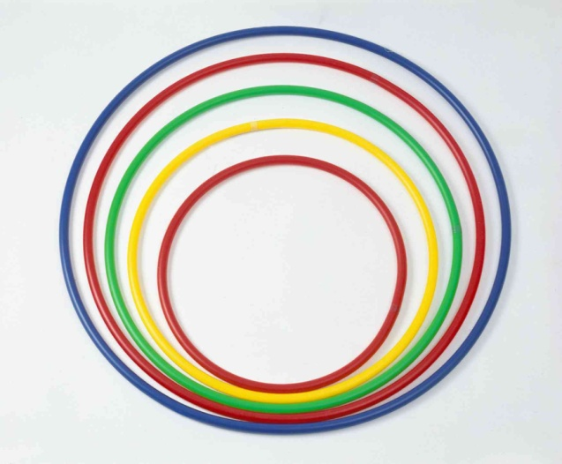
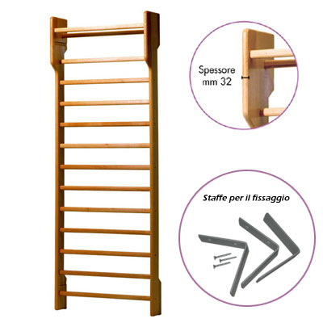
PICCOLI E GRANDI ATTREZZI
I piccoli e grandi attrezzi sono strumenti codificati perché di essi si conoscono la forma, i materiali utilizzati, il peso e le finalità generali per il loro utilizzo.
Questi attrezzi si possono usare nella scuola primaria con un approccio didattico che riesce a dare spazio alla creatività dei bambini, ‘’ …. per i quali l’attrezzo non è una chiave che apre sempre la stessa porta ma deve diventare come l’archetto di un violino che può tradurre suoni e sensazioni sempre diverse ’’.

Slide 14


Il piccolo attrezzo si usa mediamente facendolo muovere intorno al corpo. Permette un uso più dinamico dei movimenti.
Essi sono:
la Funicella, la Bacchetta, la Clavetta ed il Cerchio
Il grande attrezzo è fermo e consente a chi lo usa di muoversi su di lui. Con il grande attrezzo è possibile costruire esperienze di esplorazione e conquista statica e dinamica.
Ricordiamo: la Spalliera, la Trave e il Quadro

Slide 15
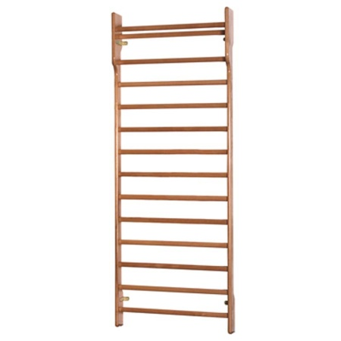
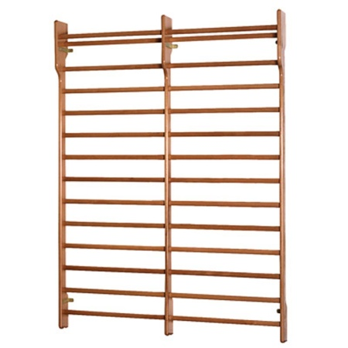

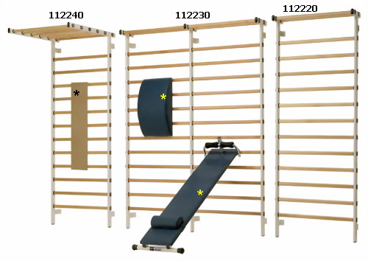
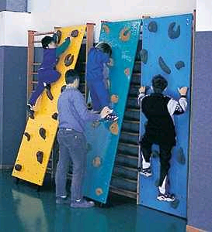
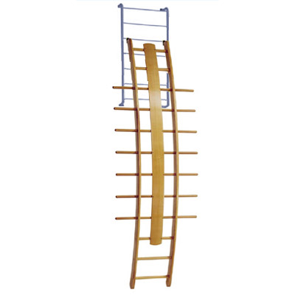
GRANDI ATTREZZI
Tipologie di Spalliere svedesi
Wall of
Free Climbing

Slide 16
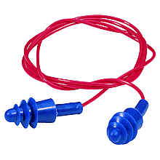

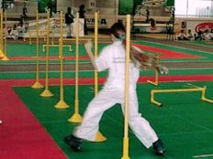
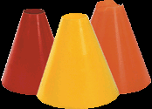
PICCOLI ATTREZZI
Funicella in polipropilene
Cerchi
Conetti
Aste da slalom

Slide 17

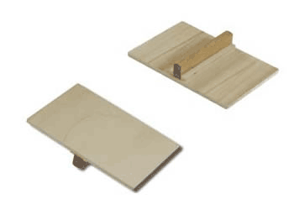

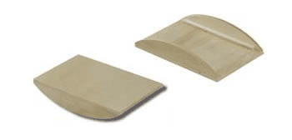
Tavolette basculanti

Slide 18

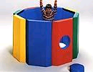
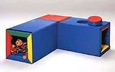
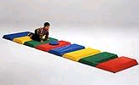
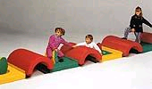
Attrezzi in poliuretano
per lo sviluppo delle capacità coordinative
Giochi ludico esplorativi

Slide 19
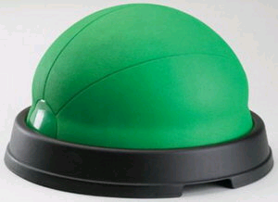
IL CORE BALANCE
Core Balance è un versatile attrezzo che permette di eseguire allenamenti completi e stimolanti.
Core Balance è composto da due parti, una mezza sfera e una base.
La combinazione delle due offre sia una superficie stabile che una instabile per esercizi propriocettivi e di equilibrio.

Slide 20
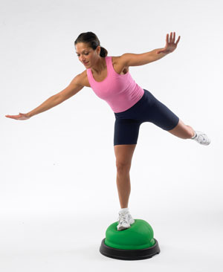
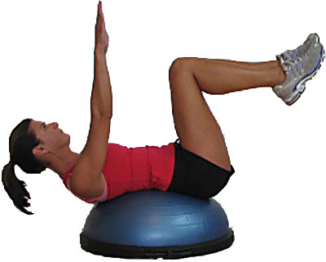
Esercizio con il
Core Balance
Esercizio con il
Core Balance

Slide 21
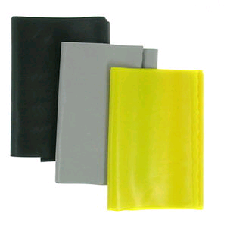
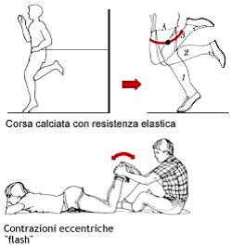
LE BANDE ELASTICHE
Bande Elastiche per esercizi
di elongazione muscolare
ed attività propriocettive
ESERCIZI CON BANDE ELASTICHE

